Slide 1
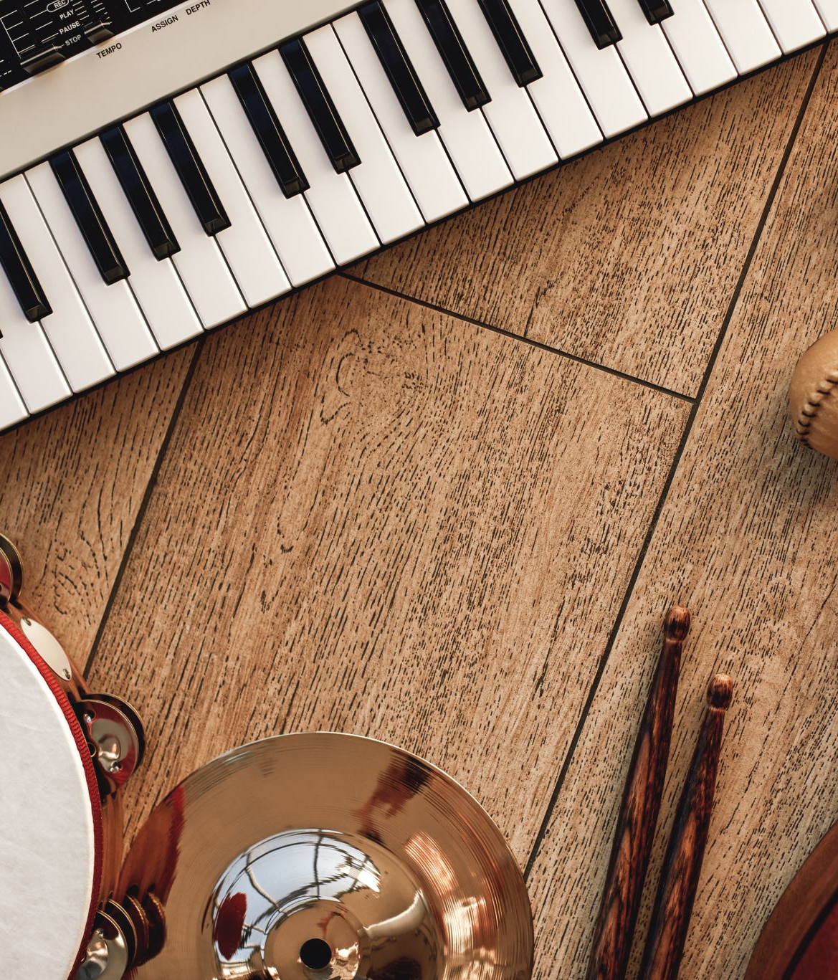
SINTETIZZARE UNA CANZONE SU MATLAB
Esame di Elaborazione Numerica dei Segnali, A.A 2024/2025
A cura di Amorosini Adriano

Slide 2

Cos'è UN SUONO E COME SI RAPPRESENTA
Un suono, fisicamente, è causato da una variazione di pressione: è quindi una vera e propria onda
Un suono può essere puro, ovvero costituito da una sola onda sinusoidale, oppure complesso, costituito cioè da più componenti sinusoidali. La componente sinusoidale a frequenza più bassa viene detta fondamentale, mentre le altre vengono dette parziali. Inoltre, quest’ultime sono poi chiamate armoniche se sono un multiplo intero della fondamentale
Riferendoci alla frequenza fondamentale, possiamo definire una formula che permette di determinare in modo univoco ogni nota: indicando come frif la frequenza pari a 440 Hz (La), la frequenza delle altre note si può calcolare come
«σ» indica l’ottava di riferimento, «N» invece il nome della nota (dal La verso il Sol#)

Slide 3
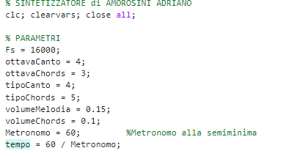
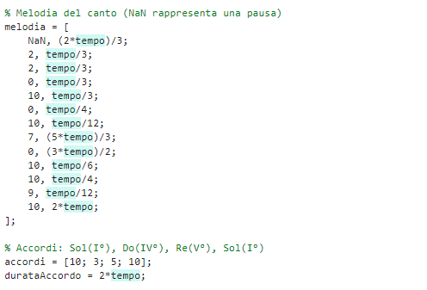
L’idea del programma
Il fine del programma è quello di poter eseguire una melodia «solista» con un accompagnamento di accordi
Definita la melodia (dove la variabile «tempo» rappresenta la durata di una semiminima in secondi) ed il giro di accordi, l’idea è quella di permettere la massima personalizzazione, potendo decidere e cambiare, tra un’esecuzione e l’altra, numerosi parametri di progetto di natura musicale
Nel vettore «melodia» sono specificate le note da suonare e la loro durata, mentre nel vettore «accordi» sono presenti le toniche di ogni accordo
Si può osservare che, grazie ad una scelta che vedremo in seguito, l’ottava di riferimento, sia per la melodia che per l’accompagnamento, è specificata in partenza e non per ogni singola nota

Slide 4
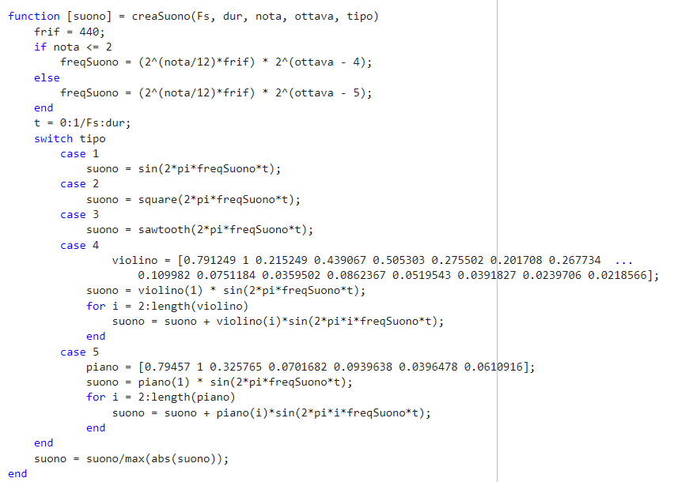
La funzione per creare un suono
La funzione riceve come parametri, rispettivamente: la frequenza di campionamento, la durata, l’indice identificativo della nota, l’ottava ed il tipo di suono
Per via della specifica disposizione delle note di questa melodia, quando si hanno note che non sono tra il La ed il Si, ci si porta all’ottava inferiore: se si volesse un programma più generico, bisognerebbe indicare l’ottava di ogni nota della melodia caso per caso
Si definisce, data la durata, l’asse dei tempi, e si procede con la generazione del suono con il tipo desiderato tra i 5 presenti
Dopo la creazione del suono, viene normalizzato per standardizzarne l’ampiezza

Slide 5
Suoni puri e suoni complessi
Come si può notare, gli ultimi due sono complessi, con il contributo di più armoniche
Gli ultimi due sono stati realizzati analizzando le FFT di due campioni audio, rispettivamente i La4 di un pianoforte e di un violino

Slide 6
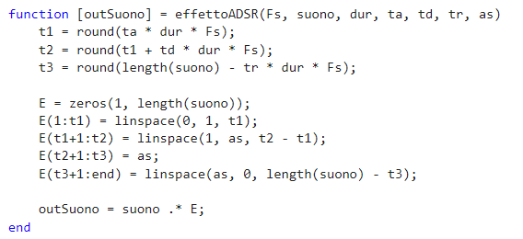
L’effetto adsr
L’effetto ADSR (Attack, Decay, Sustain, Release) è un inviluppo usato per modellare l’andamento dell’ampiezza di un suono nel tempo, in modo da renderlo più naturale.
Attack è il tempo per raggiungere il volume massimo; Decay è la discesa fino al livello di Sustain, che resta costante finché la nota è tenuta, e Release è il tempo impiegato per svanire dopo il rilascio.
Questa funzione riceve in ingresso la frequenza di campionamento, il suono la durata complessiva di quest’ultimo, i tempi di attack, delay and release (e, di conseguenza, anche quello di sustain in modo indiretto) in percentuale ed infine l’ampiezza relativa del suono in fase di sustain
Dopo aver convertito i tempi relativi in tempi effettivi, crea il vettore inviluppo «E», per poi moltiplicarlo (e quindi applicarlo) al suono originale
La presenza delle funzioni di arrotondamento round() non è necessaria nell’esempio presente nel codice, ma può risparmiare eventuali «warning» nel terminale particolarmente invasivi

Slide 7
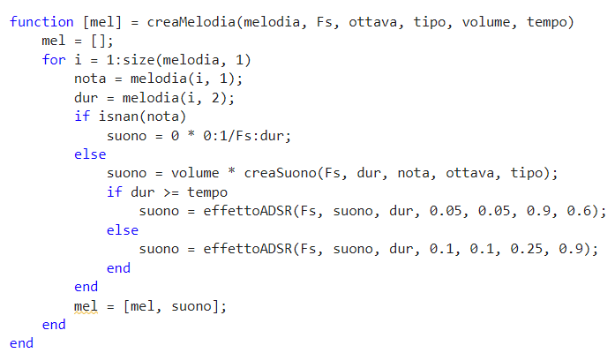
LA FUNZIONE PER CREARE LA MELODIA
Con questa funzione, per ogni coppia rappresentante una nota, ne individua codice e durata
Se il tipo di nota è indicato come NaN, verrà interpretato come una pausa con la durata indicata; altrimenti si procederà alla creazione del suono con i parametri indicati, comuni a tutte le note della melodia
A seconda del fatto che la durata della nota raggiunga la semiminima o meno, verrà applicato un effetto ADSR diverso
Dopo aver creato il suono, lo concatena alla melodia, che verrà poi salvata nella variabile «melodiaAudio»

Slide 8
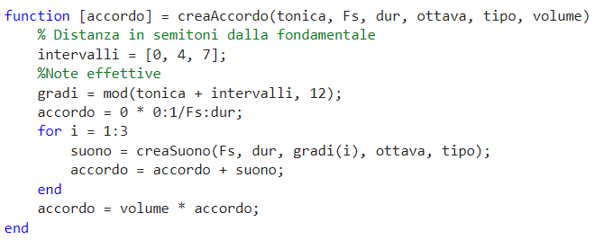
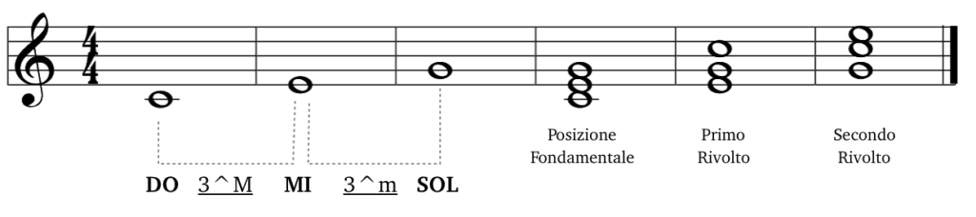
Dalla creazione dell’accordo…
In una triade maggiore, oltre alla fondamentale, sono presenti anche altri due suoni, rispettivamente a 4 e 7 semitoni di distanza (una 3° maggiore ed una 5°)
Dopo aver definito queste distanze costanti col vettore «intervalli», vado a calcolare i codici delle note che comporranno l’accordo, salvandoli nel nuovo vettore «gradi»
Non rimane quindi che generare, per ogni nota, il suo suono, e sommarla all’accordo
La presenza di un’ottava «condivisa» risulta utile anche per questa funzione: grazie a questa scelta, gli accordi assumeranno, per ogni caso, un rivolto tale da non allontanarsi mai troppo a vicenda, dando un senso di «continuità» all’accompagnamento

Slide 9
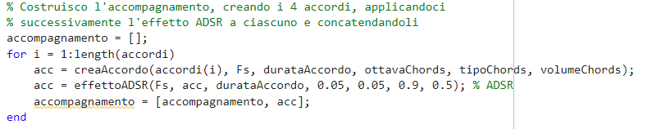
…alla sintesi dell’accompagnamento
Percorrendo il vettore «accordi» che, come avevamo già visto, si limita a presentare le rispettive toniche, andiamo a creare per ognuna di queste il suo accordo, andando poi ad applicarci l’effetto ADSR.
Il singolo accordo, dopo la sua sintesi, verrà concatenato all’accompagnamento

Slide 10
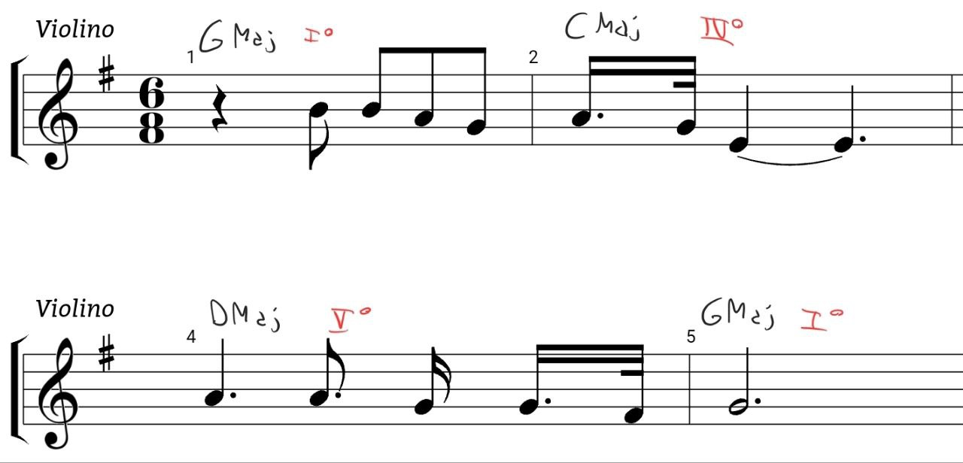
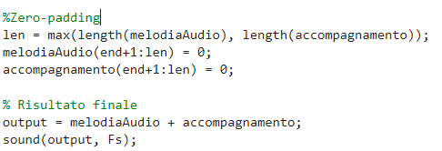
E musica sia!
Per via di eventuali arrotondamenti o scelte artistiche, la lunghezza dell’accompagnamento e della melodia potrebbero differire
Per poterli sommare, sarà necessario fare lo zero-padding sul vettore più corto
Per concludere, si salva la somma dei due contributi nel vettore «output» e ci si gode (forse) il risultato!
Tra le immagini, ecco anche lo spartito di partenza

